Slide 1
Проектная работа по ТОБД
«Выбросы загрязняющих веществ в воздух по регионам и районам России»
Бабичев Г.А., Быков А.Т., Романов Г.М. ПМ23-6

Slide 2
Содержание
Этап 1: Определение темы и подготовка данных для проекта
Этап 2: Предобработка данных. Настройка ETL-процесса. Загрузка через данных через Dask. Хранение в Sqllite
Этап 3: Визуализация. Streamlit

Slide 3
Этап 1: Определение темы и подготовка данных для проекта
Тема: “Выбросы загрязняющих веществ в воздух по регионам и районам России”, так как он максимально приближен к предложенной теме “3. Анализ климатических данных.”
Ресурс: “Если быть точным”, [https://tochno.st]
Краткое описание:
  Данные о загрязнении воздуха по регионам и районам России за 2019-2024 годы на основании формы 2-ТП (воздух) Росприроднадзора.
  Единица наблюдения в наборе данных — муниципальное образование или регион, по которому собирались данные. Каждое наблюдение описано с помощью следующих характеристик: наименование, уровень и код ОКТМО территории, название и код загрязняющего вещества, тип респондента, вид экономической деятельности. Всего 17 показателей.
  Датасет доступен в формате CSV (кодировка: «UTF-8», разделитель: «;»), XLSX (разбит по отдельным показателям) и PARQUET.

Slide 4
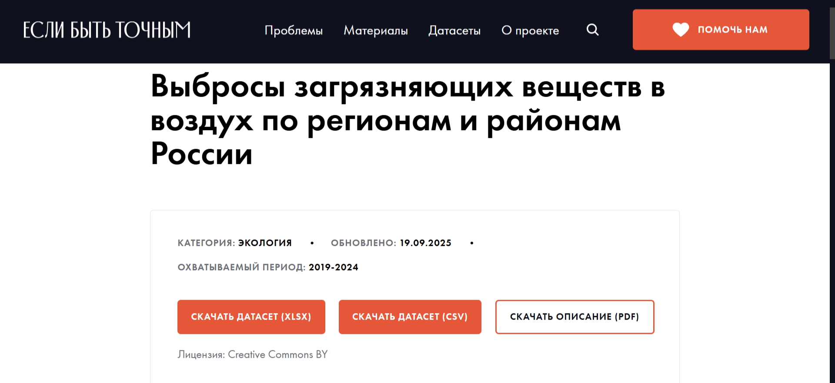
Внешний вид источника

Slide 5
Этап 2: Предобработка данных. Настройка ETL-процесса.
Что использовал:
  Dask для оптимизированной загрузки данных из .csv файла
  Prefect для настройки оркестрации
  Sqllite для хранения табличных данных
Реализованные задачи:
  Задача извлечения данных из CSV файла
  Задача преобразования и очистки данных
  Задача создания таблиц в базе данных. Возвращает статистику по созданным таблицам
  Задача валидации базы данных. Проверяет корректность созданных таблиц
Итог:
  air_emissions - основная база данных
  indicator_codes - хранит расшифровки кодов способов выброса
  location_codes - хранит данные по населенным пунктам, регион, район, код район, тип района
  substance_types - расшифровка кода выбрасываемых элементов

Slide 6
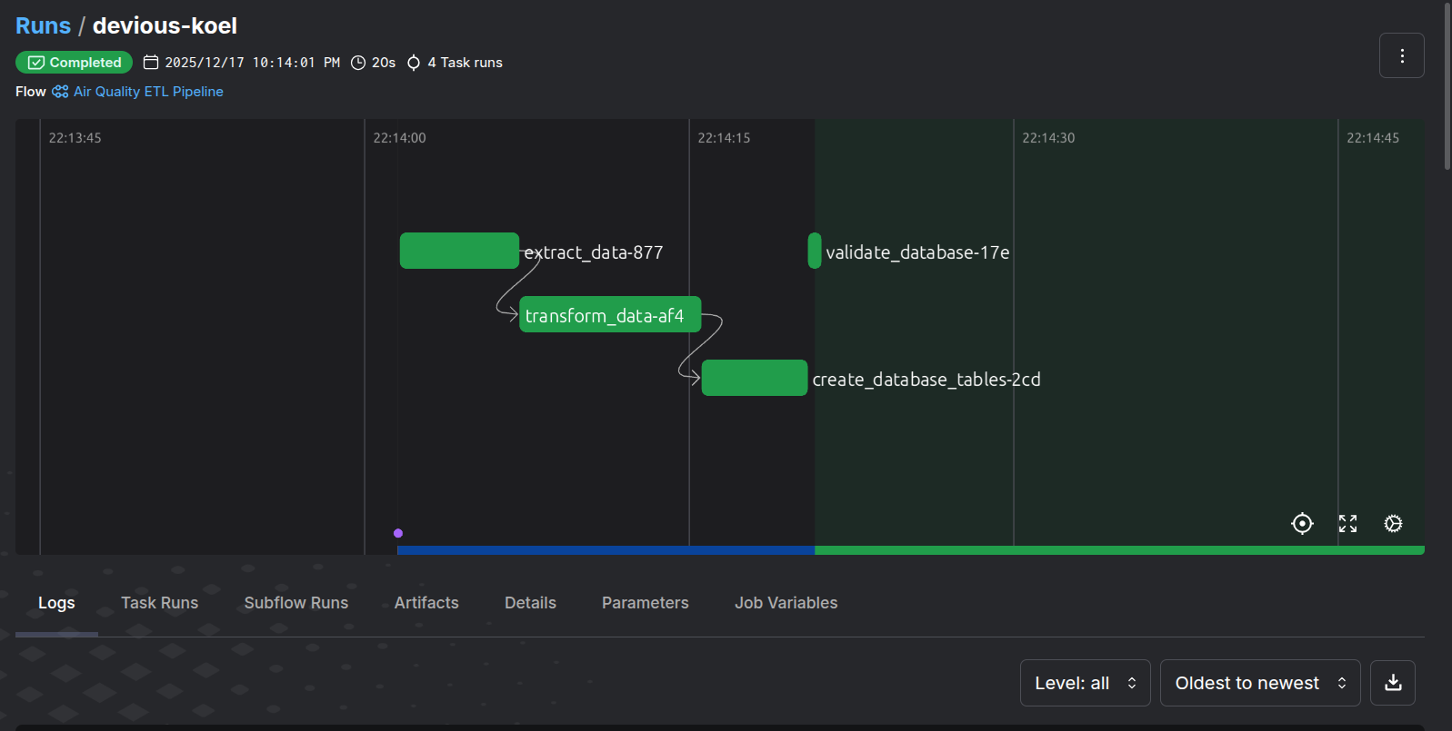
Демонстрация работы оркестратора

Slide 7
Этап 3: Визуализация. Streamlit
Почему выбрал: решил использовать streamlit, так как был с ним немного знаком, плюс достаточно простая архитектура написания кода.
Функционал сайдборда
  Список расшифровок кодов
  Выбор раздела данных
    Раздел 1 — Баланс по всем веществам
    Раздел 5 — Выбросы загрязняющих веществ в атмосферный воздух от отдельных групп источников загрязнения
  Выбор года, можно выбрать несколько для анализа динамики
  Группировка по региону, либо же по районам региона
  Фильтр регионов
  Фильтр по веществам
  Фильтрам по способам выбросов
  Настройка цветов графиков

Slide 8
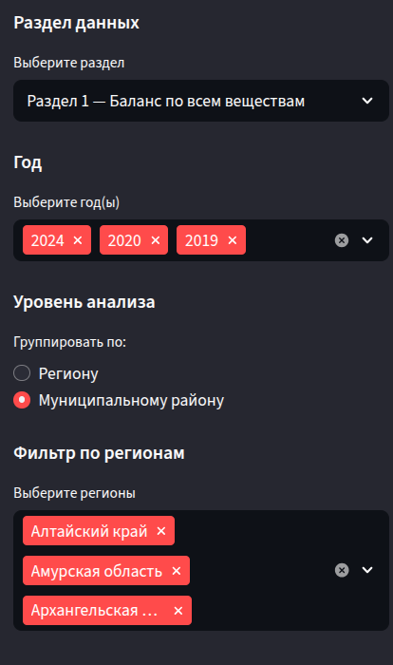
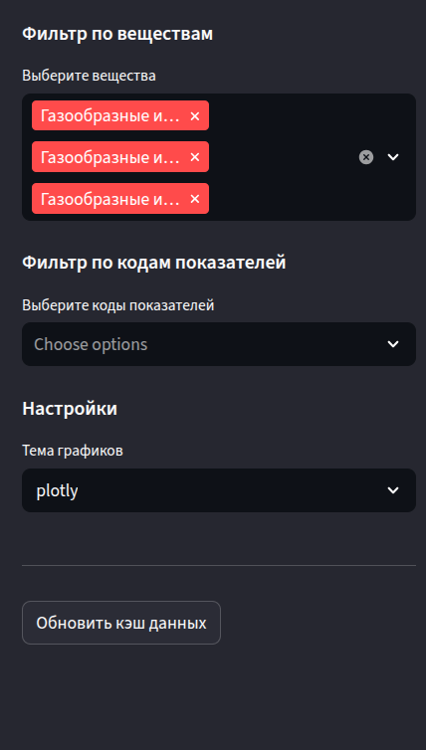
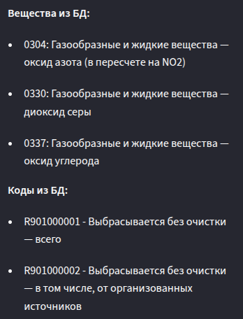
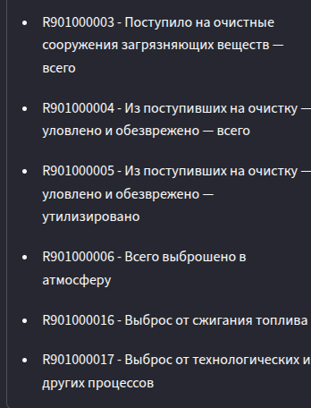
Внешний вид сайдборда

Slide 9
Этап 3: Визуализация. Streamlit
На главной страница отображается краткая сводка
  Суммарное количество выбрасов в тысячах тонн
  Среднее количество выбрасов в тысячах тонн по региону/району
  Сколько регионов выбрано
  Сколько лет выбрано
Основные диаграммы
  Столбчатые диаграммы с суммарными выбрасами по веществам по регионам по годам
Динамика
  Динамика суммарных выбросов по веществам по годам
  Сравнения с предыдущим годом по N-1 годам
  Итоговый результат с ростом / спадом / отсутствием изменений по показателям
По регионам:
  Общие выбросы по регионам (сумма всех веществ) либо выбросы по топ-20 районам
Детали
  Исходные данные
  Базовая статистика по веществам

Slide 10
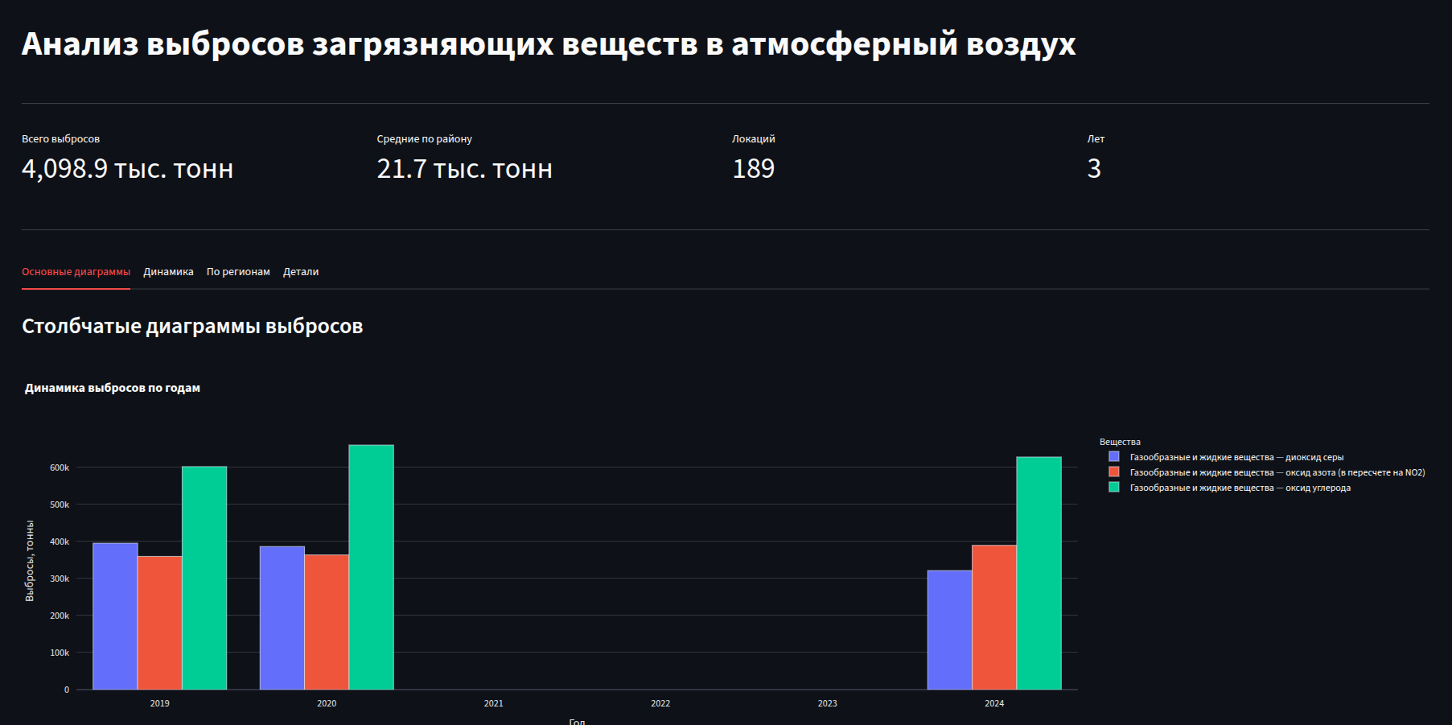
Внешний вид главной страницы + Основные диаграммы

Slide 11
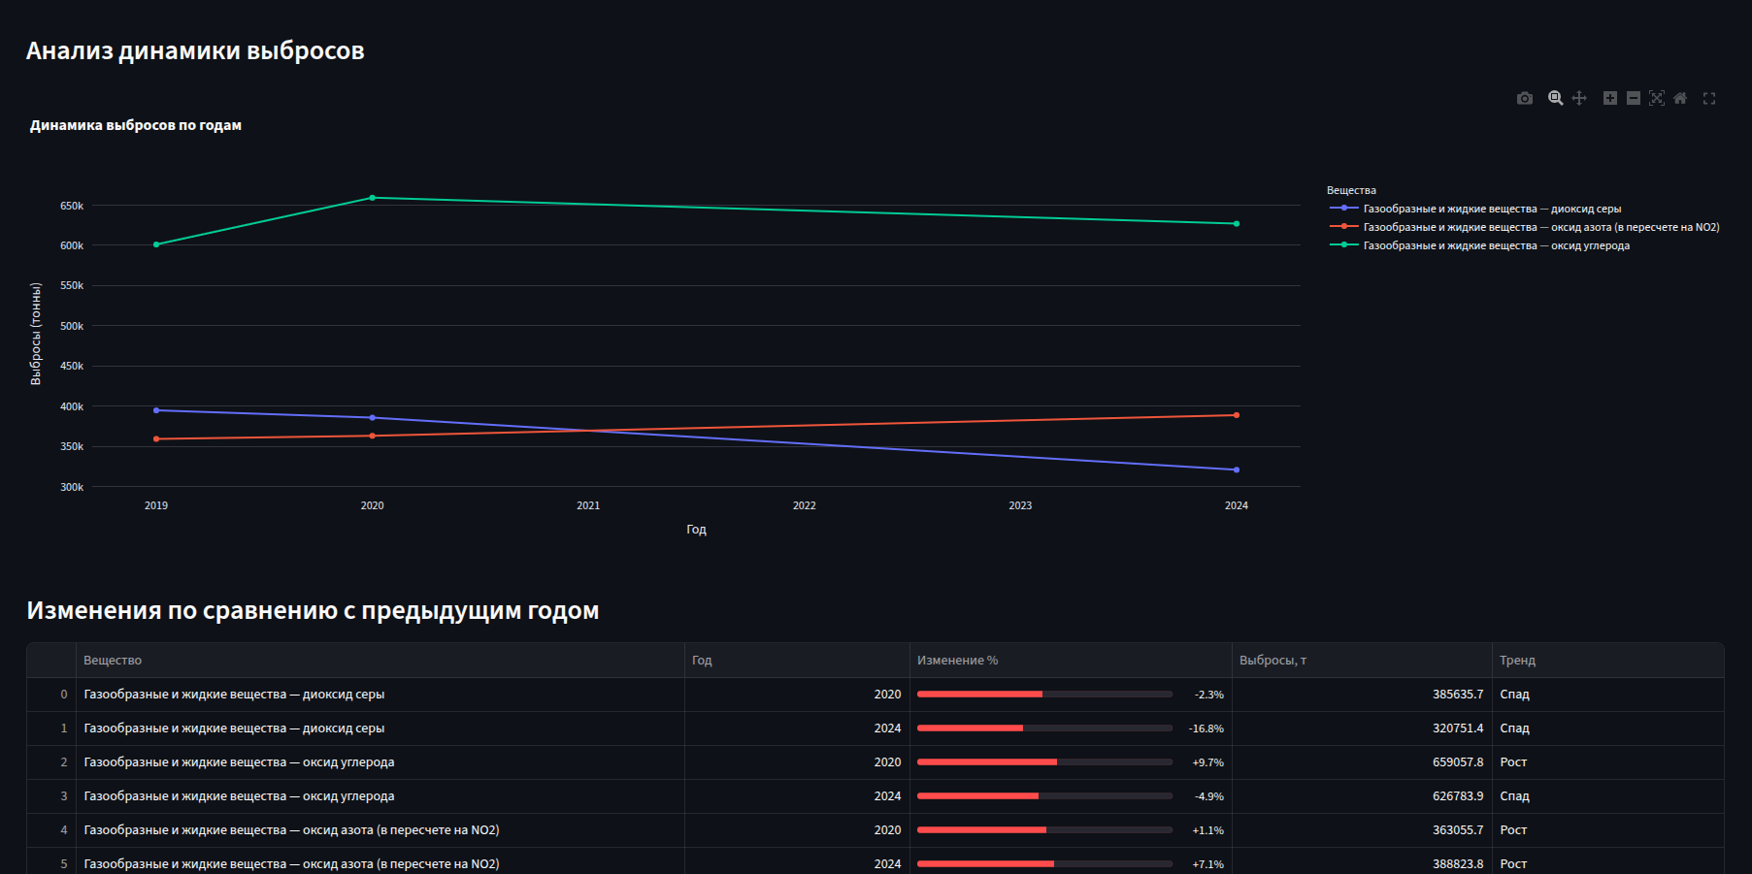
Внешний вид главной страницы + Динамика

Slide 12
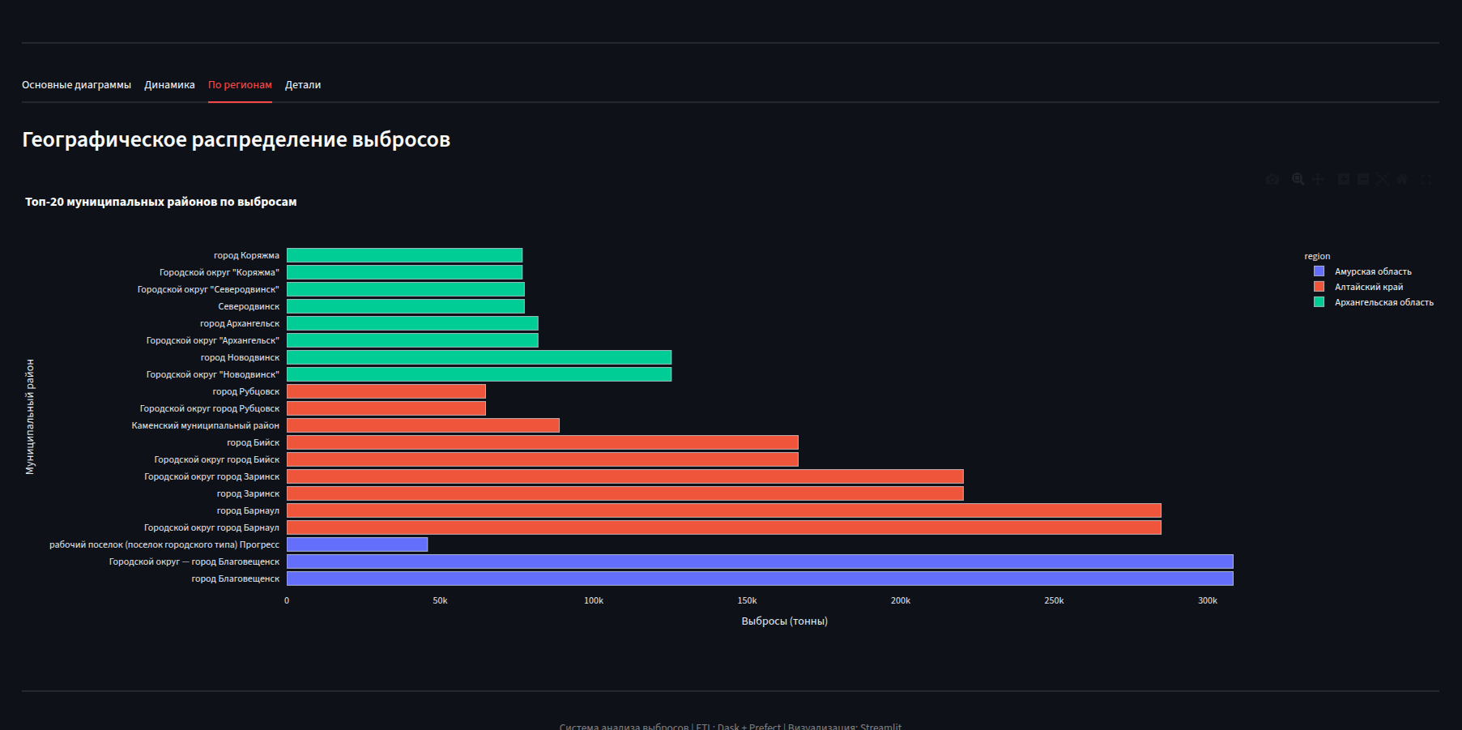
Внешний вид главной страницы + по регионам

Slide 13
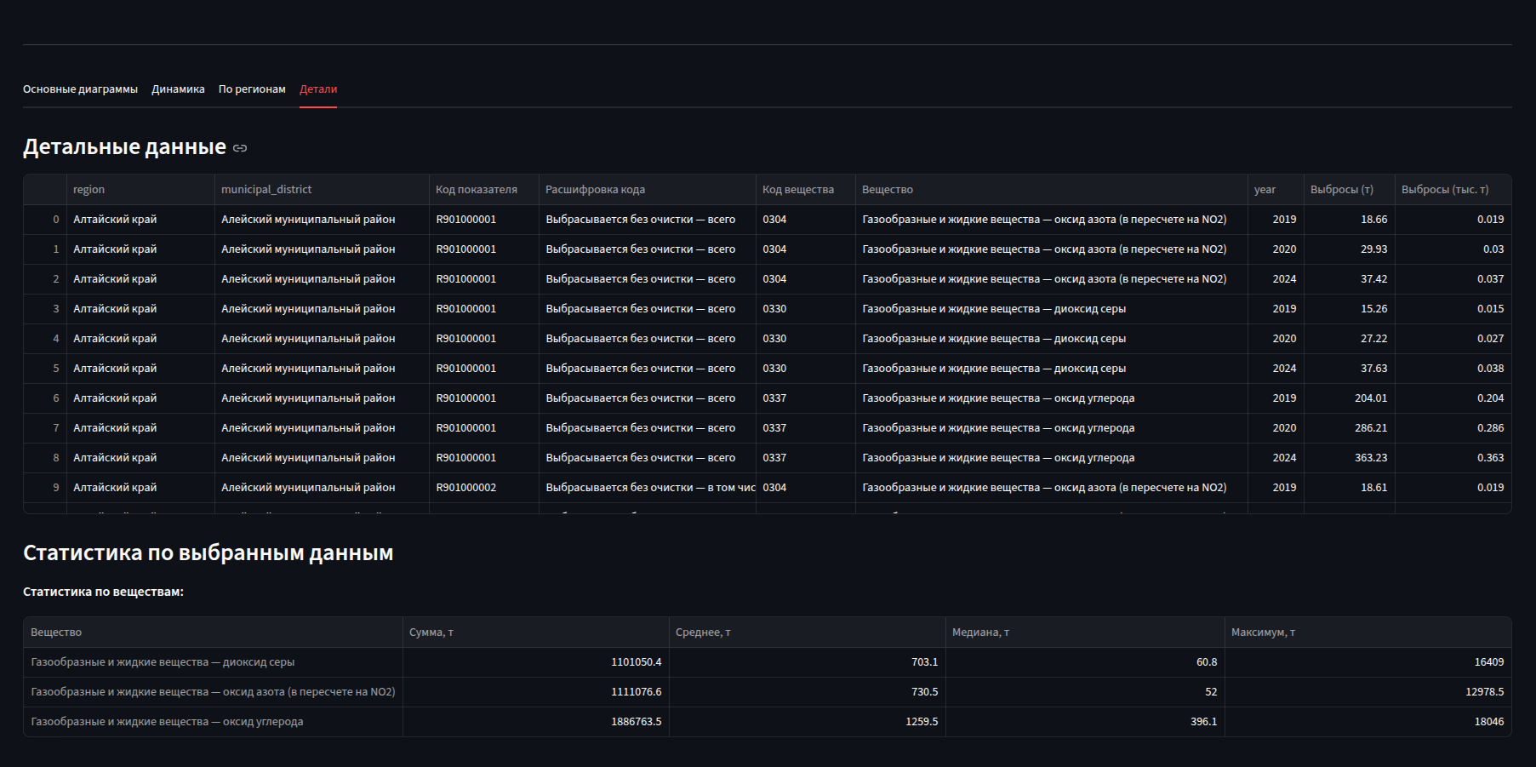
Внешний вид главной страницы + Детали

